Slide 1
Yapay zeka genetik algoritma ile hasta taburcu tahmini projesi
Emre mustafa kurşun
2004040022

Slide 2

GEREKLİ KÜTÜPHANE VE MODÜLLER

Slide 3

Veri kümesi yükleme

Slide 4

Problemi tanımlama

Slide 5

Birey olusturma

Slide 6
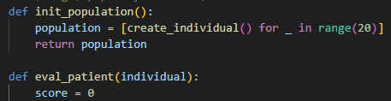
Başlangıç populasyonu oluşturma

Slide 7
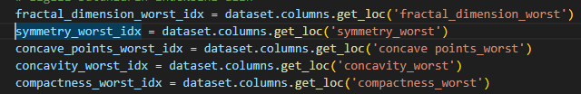
Sütünların indexlerini alma

Slide 8
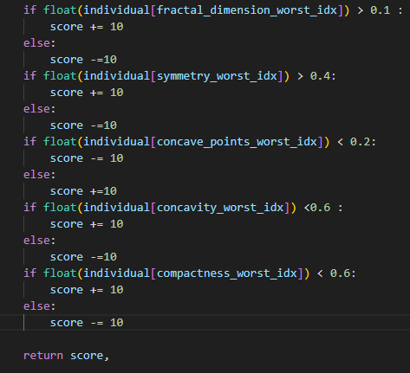

Slide 9
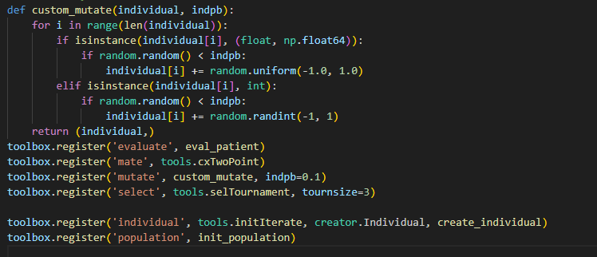
Özel mutasyon

Slide 10
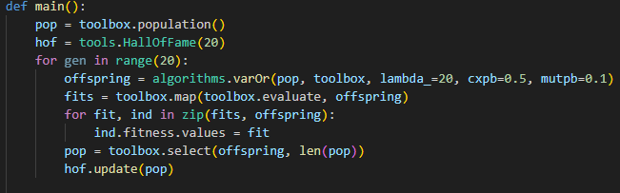
Genetik algoritmada elitizim

Slide 11
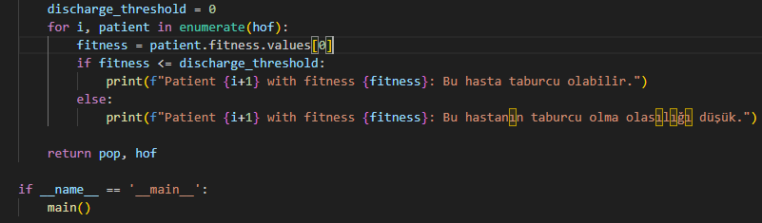
Uygunluga göre taburcu olma main fonk

Slide 12
